Slide 1


Jukebox
Création 2016
Album 2015

Slide 2



Rendez-vous au soleil
C’est pas compliqué
C’est la vie
Mariana
Touche pas
à ma fiesta
Bouge-toi
Pour changer de page
Kiffer la life
Dolce vita
On va se lâché
On va wayner

Slide 3
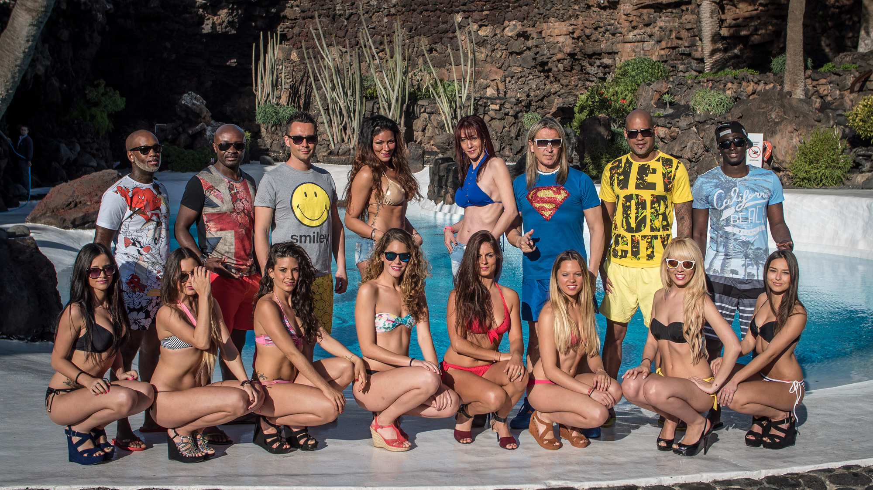


Faut pas se prendre
La tête
Dis-lui que
Tu l’aime
Cool Man
Les filles sont belles
Rendez-vous au soleil
(avec DJ Fred)
Famille
Rendez-vous au soleil
(Bonus version acoustique)
Pour changer de page

Slide 4






